Slide 1
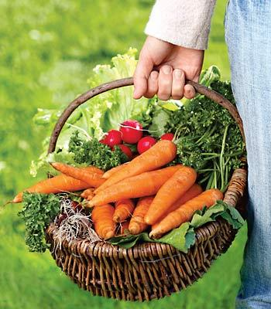
Тема проекта: «Чудеса на грядке»

Slide 2
Тип проекта – исследовательско-творческий
Время проекта – краткосрочный
Участники проекта – дети старшей группы, родители, воспитатель
Гипотеза – овощи – полезные продукты
Проблема – овощи поспорили, кто из них главнее

Slide 3
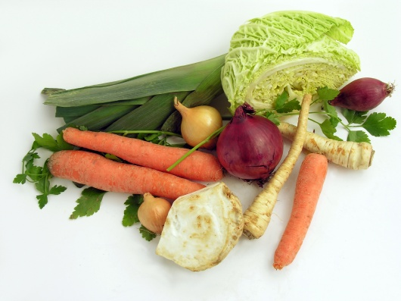
Цель: накопление детьми эмоционально-позитивного опыта общения с природой

Slide 4
Задачи развития:
Дать детям представление о том, что овощи – полезные продукты
Расширять знания детей об овощах: названиях, форме, цвете, вкусе, запахе, твердости (мягкости)
Обеспечить психологическое благополучие и здоровье детей
Развивать любопытство, любознательность
Развивать творческое воображение, мышление
Воспитывать интерес к миру природы

Slide 5
Задачи исследовательской деятельности:
Вхождение детей в проблемную игровую ситуацию (ведущая роль педагога)
Активизация желания искать пути разрешения проблемной ситуации (вместе с педагогом)
Формирование начальных предпосылок исследовательской деятельности (практические опыты)

Slide 6
Предполагаемые результаты:
Дети будут уверенно называть отличительные признаки овощей
Дети узнают много интересного из жизни овощей, определят какую пользу они приносят
Научатся правильно ухаживать за овощами.
Дети будут бережно относиться и правильно вести себя в природе.

Slide 7
Распределение деятельности по этапам проекта
I этап : Накопление знаний
1. Воспитатель формирует проблему ( Овощи на грядке поспорили: кто из них главней. Как им помочь разрешить проблему?)
2. Воспитатель вводит детей в игровую ситуацию (Сказочные овощи пришли к детям, рассматривание, сравнение, описание)
3. Воспитатель формирует задачу: определить, какую пользу приносят овощи
Воспитатель знакомит родителей с проектом

Slide 8
II этап : Практическая деятельность по выполнению проекта
Целевая прогулка на огород
Цель: формировать представление, что на огороде вырастают овощи, закреплять представления об овощах и отличительных признаках (форма, цвет)
Занятие «Гости с огорода»
Задачи: продолжать учить различать овощи по форме, цвету, размеру (огурец – продолговатый, зеленый, помидор круглый красный, капуста большая зеленая, круглая, морковь – длинная, оранжевая, репа круглая, желтая), знать и называть корнеплоды, их сенсорные характеристики
Беседы с родителями «Ребенок на огороде»

Slide 9
Игра «Чудесный мешочек» (рассматривание овощей)
Цель: продолжать учить называть овощи и различать их по цвету, по величине (большой, маленький), по характеру поверхности (гладкий, шероховатый), по вкусу (сладкий, горький, кислый), учить обследовательским действиям
Занятие «В гостях у Сентябринки»
Цель: уточнить представление о названиях, форме, вкусе, цвете, запахе овощей, фруктов и о местах их произрастания; формировать представление о некоторых способах употребления овощей и фруктов в пищу.

Slide 10
Занятие «Незнайка пришел в гости»
Цель: расширить представления детей об овощах и фруктах; активизировать словарный запас, внимание и память детей, развивать логическое мышление; учить сравнивать, анализировать, устанавливать простейшие причинно-следственные связи, делать обобщения.
Занятие «Могут ли овощи принести вред нашему здоровью?»
Задачи: закрепить знания детей об овощных культурах, об их пользе. Сформировать представление детей о нитратах. Рассказать о том, в каких растениях они содержатся и какой вред приносят человеку.

Slide 11
Труд «Уборка урожая овощей»
Цель: расширять знания детей о том, что на огороде вырастают овощи. Закрепить знания о моркови (оранжевая, длинная, вкусная, большая, сладкая, сочная, крепкая, есть листья – ботва), картофеле, капусте, свекле, воспитывать желание трудиться, помогать взрослым, активизировать словарь определениями
Занятие «Овощи, фрукты – полезные продукты»
Цель: расширять знания детей о пользе овощей и фруктов, содержащихся в них витаминах

Slide 12
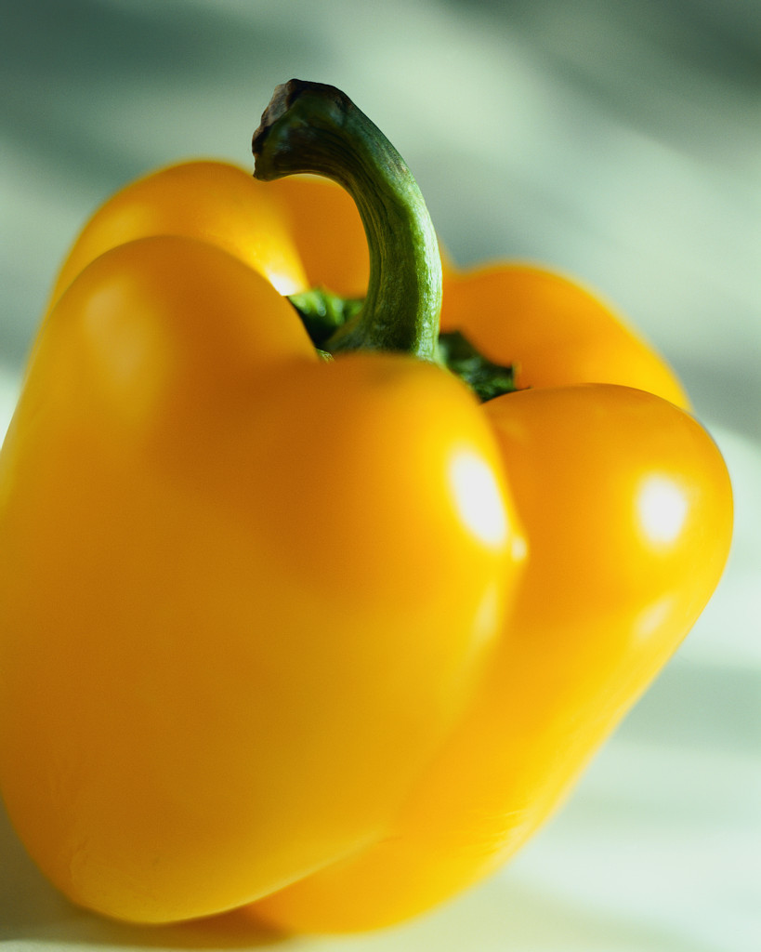
III этап: Завершающий
Изготовление альбома «Загадки про витаминки с грядки»
ПЕРЕЦ
Если красный твой стручок –
Горький, злой ты старичок!
Если ты зеленый малый,
Твоя горечь убежала,
Ты гордишься сочным тельцем,
То зовешься сладким... (перец)

Slide 13
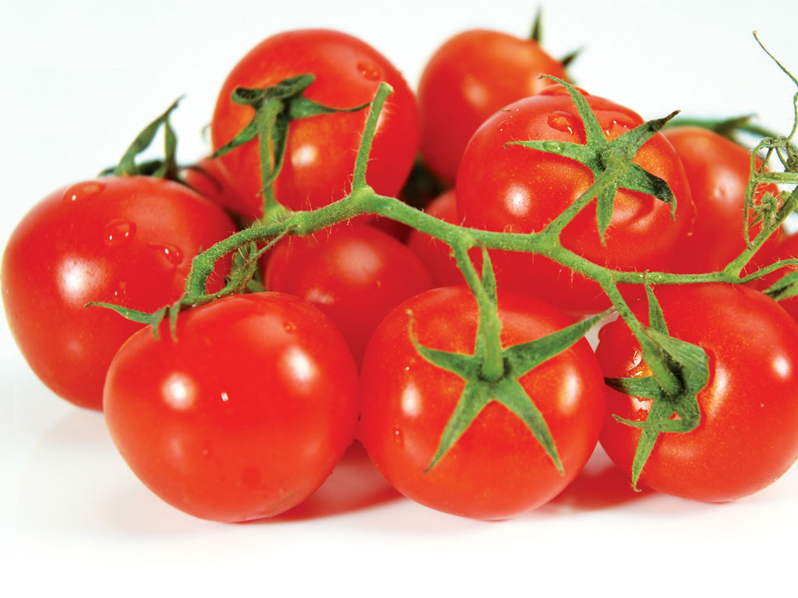
ПОМИДОР
Что это за елочки, Нет на них иголочек?
Что за красные шары,
Но не видно мишуры?
Так красиво вдоль забора
Летом спеют... (помидоры)

Slide 14
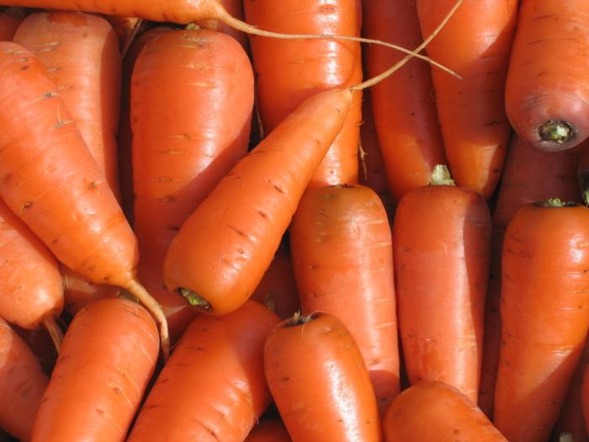
МОРКОВКА
Раскудрявая коса
И блестит на ней роса!
Чья коса лежит на грядке? Где оранжевые пятки?
В землю спрятала плутовка, Витаминная... (морковь)

Slide 15
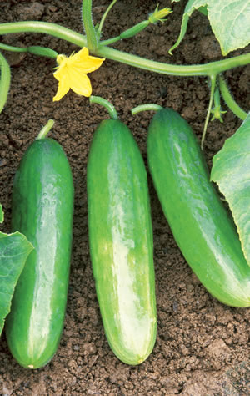
ОГУРЕЦ
На июньской грядке
Все у нас в порядке!
Строем, словно молодцы, Зеленеют... (огурец)

Slide 16
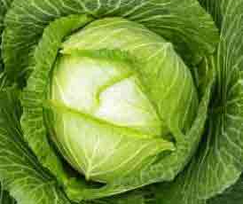
КАПУСТА
С королевой
Овощей
Подружитесь
поскорей!
На столе не
будет пусто,
Если
вырастишь... (капуста)

Slide 17
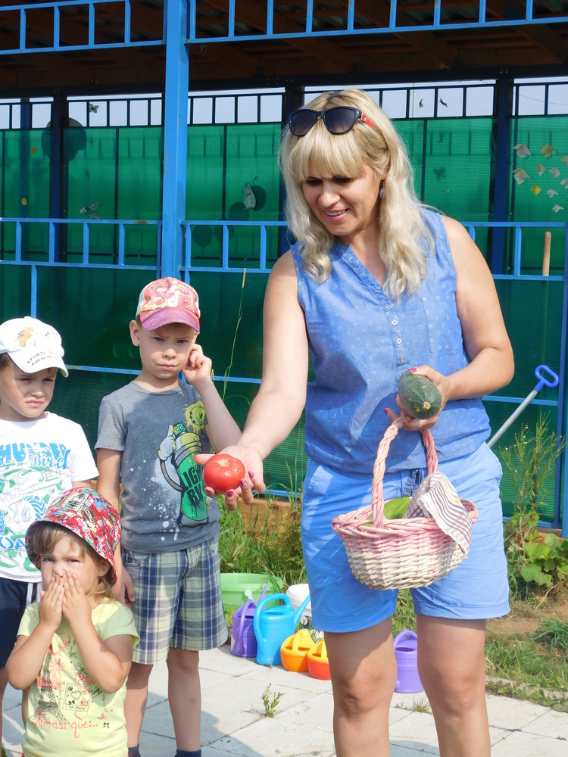
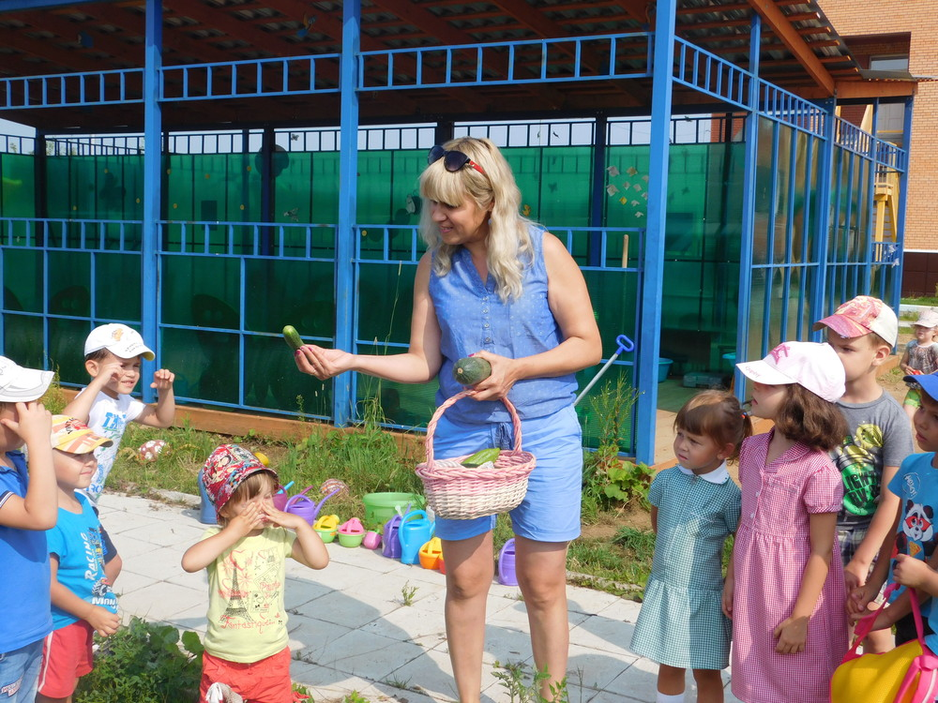
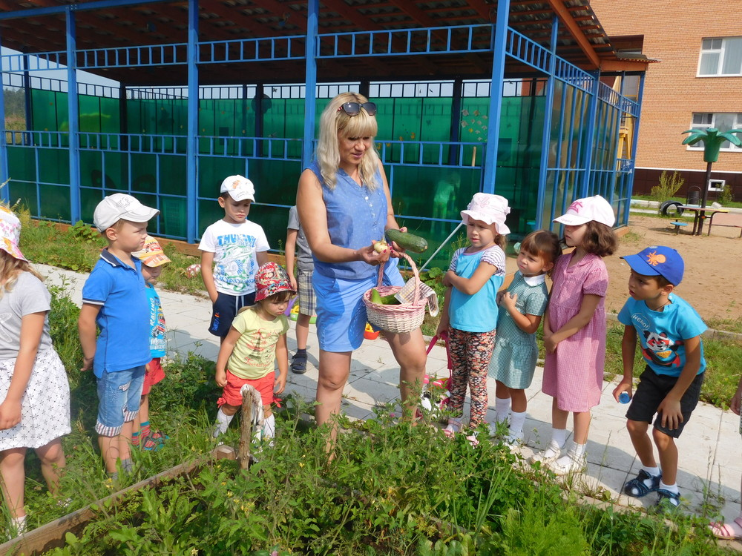
Фотоотчёт.

Slide 18
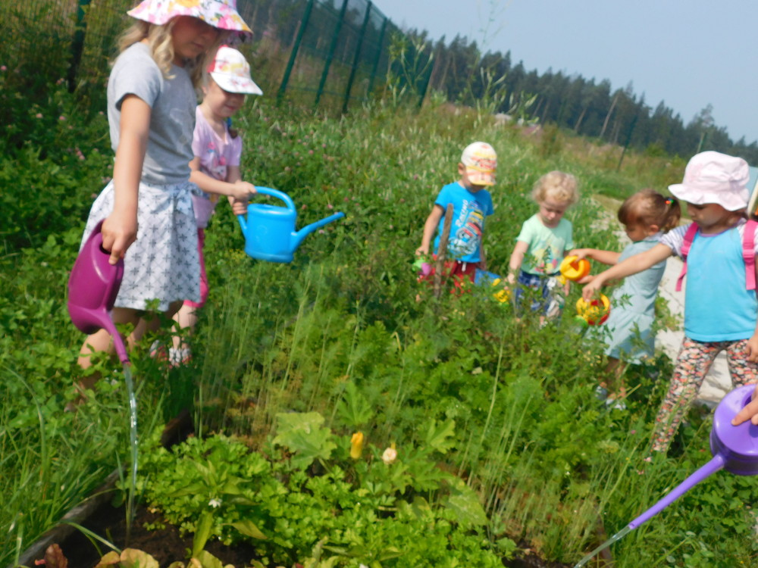
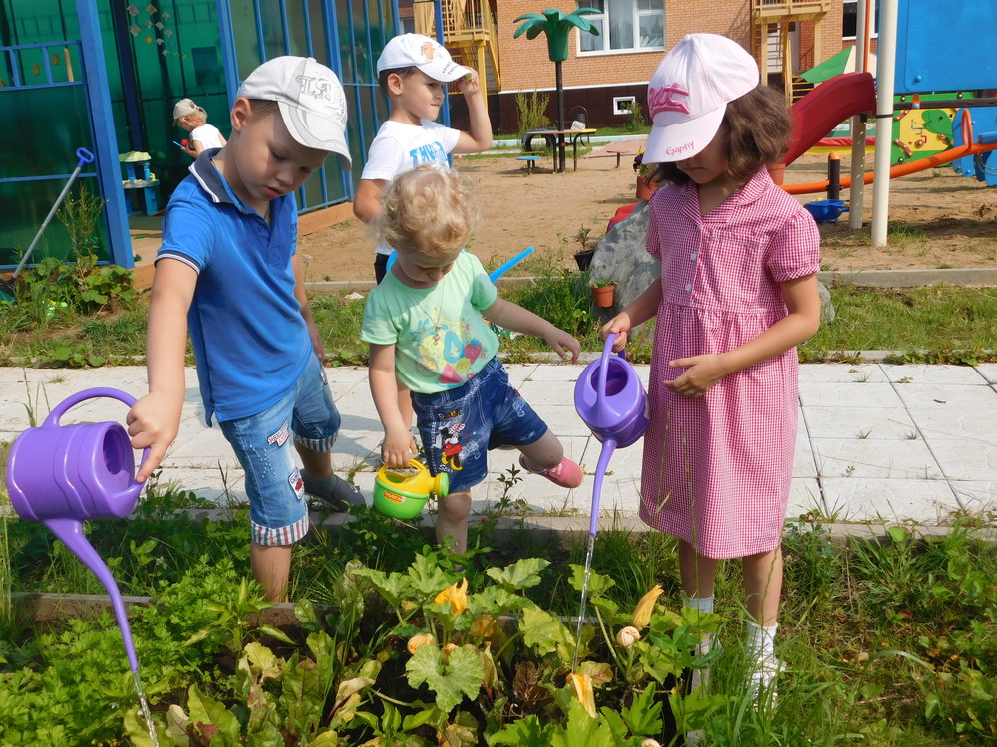
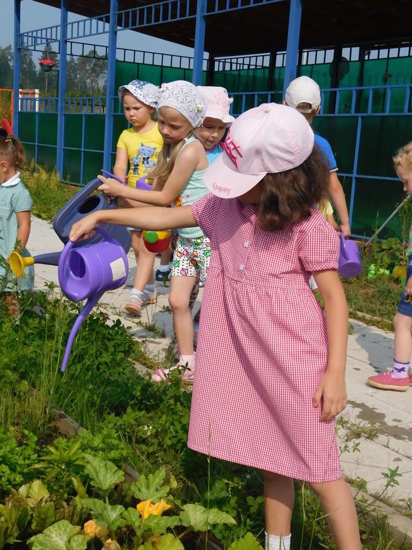

Slide 19
Литература.
С.И. Ушакова « Воспитание экологической культуры в дошкольном возрасте.»
С.И. Мартынов «Овощи+фрукты+ягоды»- Здоровье.
О.С. Соломенникова «Формирование элементарных экологических представлений».
«1000» пословиц, загадок,поговорок – Издательство « Сова»

